Slide 1
Не надо печалиться, вся жизнь впереди!
Подготовила специалист по социальной работе
Осинцева Елизавета Ильясовна

Slide 2


Slide 3
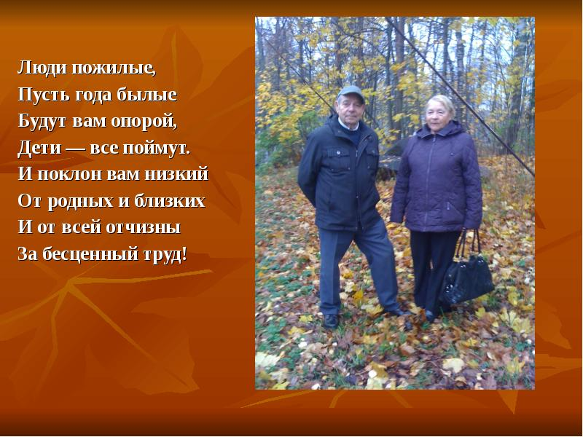

Slide 4


Slide 5


Slide 6


Slide 7
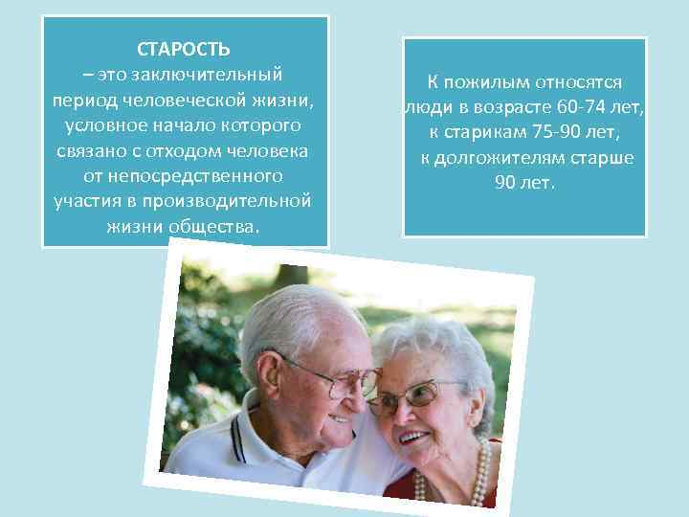
https://ppt-online.org/649760

Slide 8
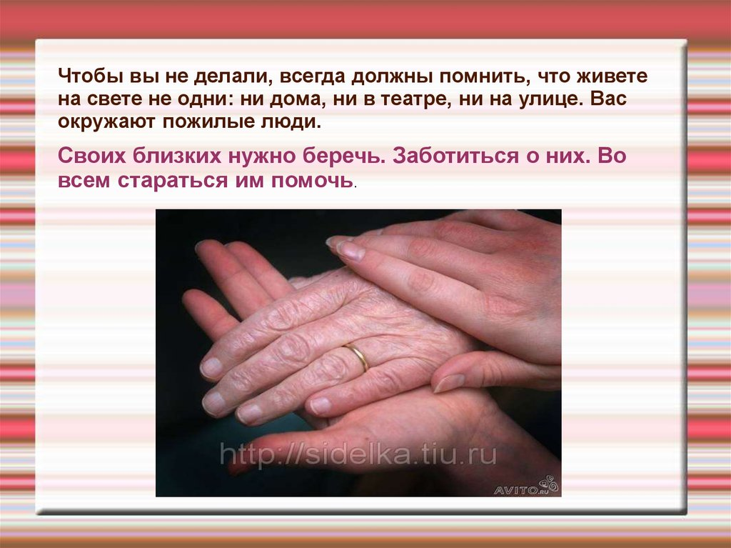

Slide 9
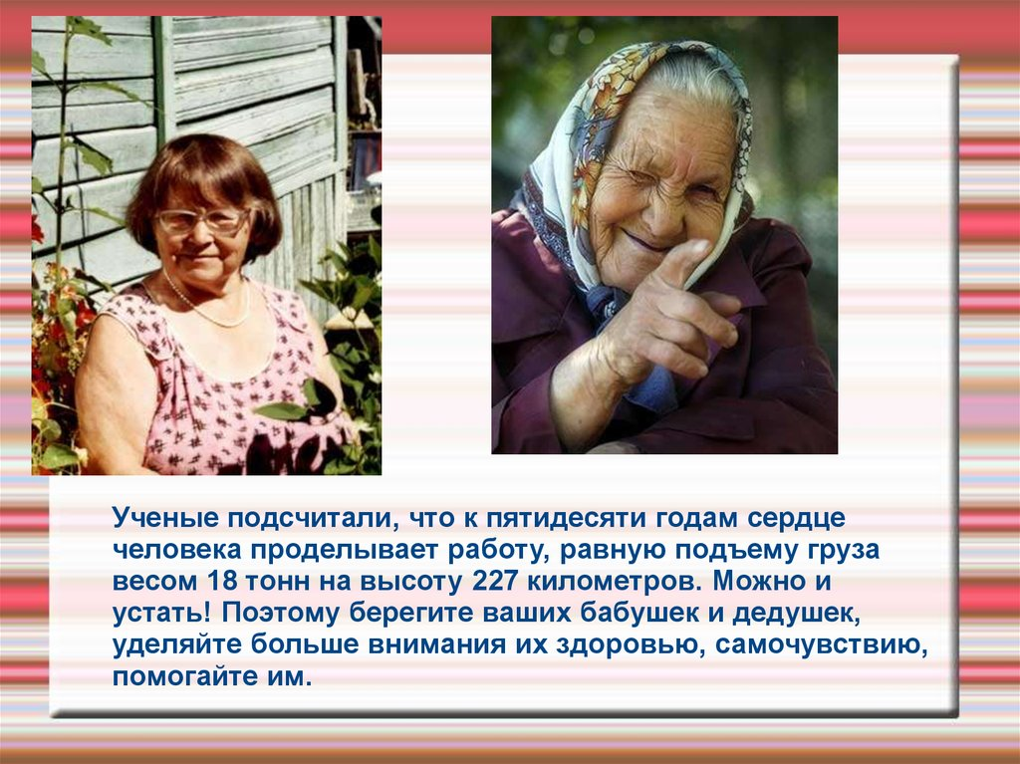

Slide 10


Slide 11
https://uchitelya.com/pedagogika/55790-prezentaciya-ne-obizhayte-starost.html
https://ppt-online.org/649760
https://myslide.ru/presentation/skachat-den-pozhilogo-cheloveka

Slide 12


